Slide 1


UML基础II— 界面原型

Slide 2

目录
1.界面原型的概述
2.一个例子
3.Axure RP的使用方法
4.小组人员分工及评价

Slide 3

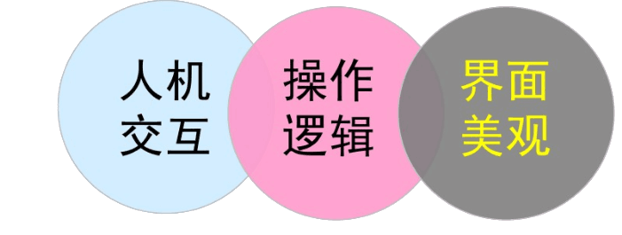
界面原型的概述
界面——UI即User Interface（用户界面）的简称。广义上来讲，UI界面是人与机器进行交互的操作平台即用户与机器互相传递信息的媒介。
界面设计即User Interface Design（用户界面设计）的简称，是指对软件的人机交互、操作逻辑、界面美观的整体设计。

Slide 4
界面原型的概述
什么是界面原型？
界面建模是通过建模工具，确定界面上的元素、位置、布局、颜色、交互等。
界面原型的基本要求
完整展示用例功能
界面美观
有交互性

Slide 5
界面原型的概述
1.界面原型可以手绘草图，也可以采用工具，word，viso，powerpoint等工具都可以，但效果有限。
2. Web程序的界面原型也可以采用HTML制作。
3.也有专门的界面原型工具，如Balsamiq Mockups ，GUIDesignStudio，Axure Rp等。
4.http://www.balsamiq.com，可在线画界面原型图。

Slide 6
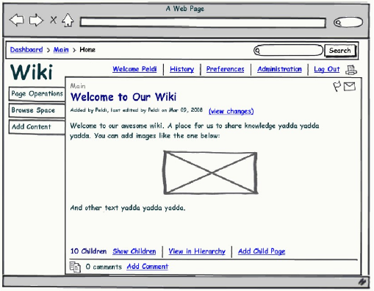
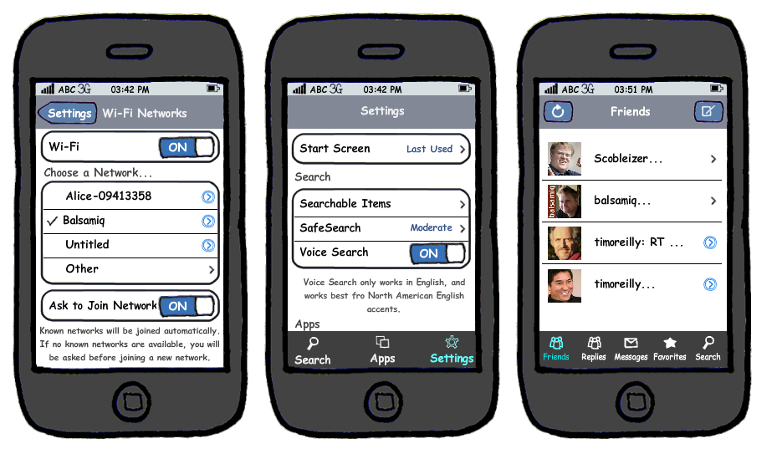
界面原型的概述
界面原型是需求的一种呈现方式，是当下沟通需求的主要方式；可视化是它的一大优势，好处在于将文字需求转化成图形界面，直观地让各参与方（市场/运营、程序猿、UI设计师、测试工程师、客服等）看到需求最终的实现效果，将各自对于需求的理解和预期统一标准化，在此基础上大家来讨论需求，更有针对性，验证彼此对需求的理解是否一致，从而达到明确需求的目的。

Slide 7
以用户为中心的界面设计原则
1.一致性和必要的个性化 6.清楚的报错信息
2.使用用户的语言 7.快捷方式的组合
3.用户记忆负担最小化 8.连续性
4.用户界面的功能性 9.方便退出
5.容易理解 10.帮助系统

Slide 8
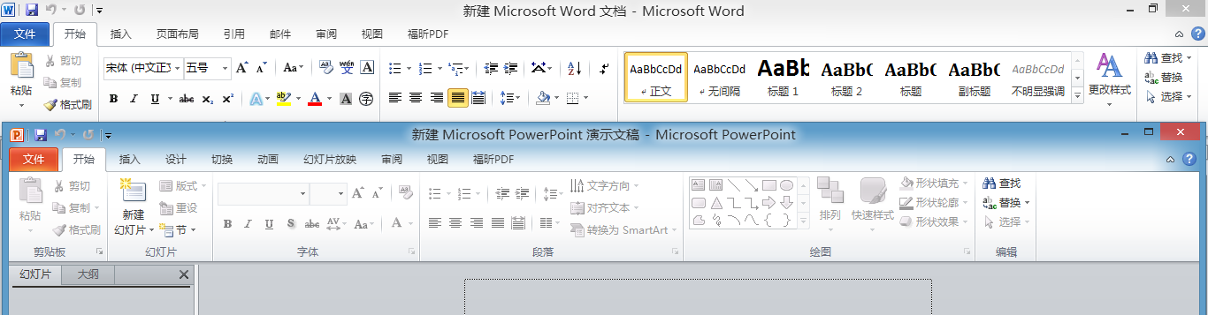
一致性和必要的个性化
OFFICE 软件风格一致，有统一的字体字号、统一的色调、统一的提示用词、窗口在统一的位置、按钮也在窗口的相同的位置。目的是能够减少记忆量、减少出错概率而且能迅速积累操作经验。
个性化：在一致性下，适当突出该软件的“个性化”，如ppt中不同于word，有自己的动画效果。

Slide 9
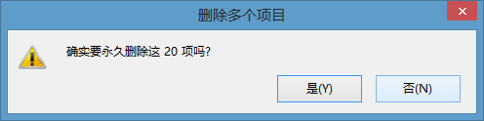
使用用户的语言
界面中要使用能反应用户本身的语言，而不是设计者的语言。

Slide 10
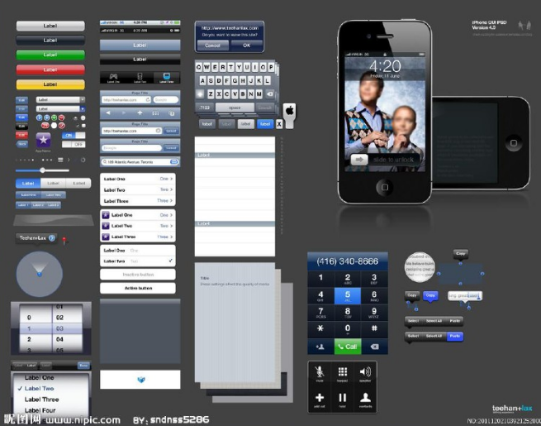
用户记忆负担最小化
人脑不是电脑，在设计界面时必须要考虑人类大脑处理信息的限度。人类的短期记忆有限且极不稳定，24小时内存在约25%的遗忘率。所以对用户来说，浏览信息要比记忆更容易。

Slide 11
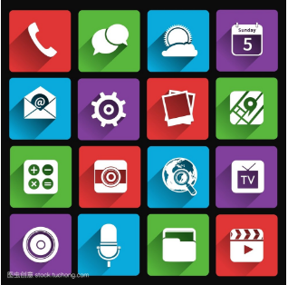
用户界面的功能性
界面最基本的性能是具有功能性与使用性，通过界面设计，让用户明白功能操作，并将产品本身的信息更加顺畅的传递给使用者，是功能界面存在的基础与价值。用户界面一定要有基本的功能，设计者不能片面追求界面外观漂亮而导致华而不实。

Slide 12
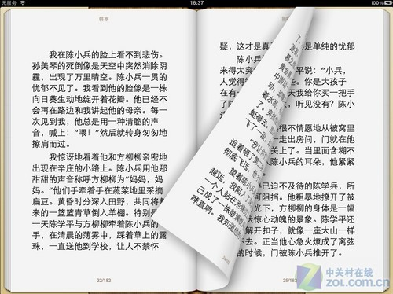
容易理解
大多数的用户都有丰富的生活经验，也就是使用各种生活玩具的经验。如果能够在界面设计中把这些积累的生活经验和界面视觉元素对应或者连接起来就会让用户更容易理解。
如电子书界面的模拟翻书设计。

Slide 13
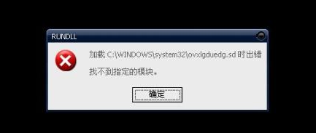
清楚的报错信息
错误操作后，系统应该提示有针对性的错误信息反馈提示，让用户心里有数。

Slide 14
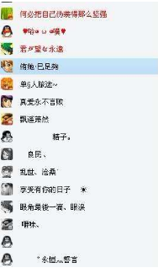
快捷方式的组合、连续性
快捷方式的组合：如windos系统的windos+M键可以最小化所有窗口，windo+D键显示桌面
连续性：一个有序的连续界面能让用户轻松使用，如qq好友界面。

Slide 15
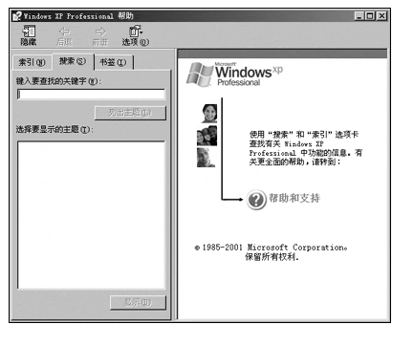
方便退出、帮助系统
方便退出：在界面的使用上要设计方便退出，提供不同的可能性，如手机的退出，是按一个键就可退出还是一层一层的退出。
帮助系统：它可以帮助用户更快捷、更好的学习界面的使用，告诉用户在遇到某些使用问题时该如何处理、减少用户在使用中的挫败感。

Slide 16
一个例子--接受客户存货订单
1.当订单管理员接收客户存货订单时，
系统弹出界面1；根据客户提供的信息，订单管理员填写有关的信息，例如客户名称、 通信地址、存放日期、货物所在地、货物名称、特性、数量等。订单号和管理员可由系统自动填写，但可以修改；
（2）在订单管理员填写有关存货订单的信息时，各项内容均可修改，当按下“确认”后，完成订单录入，按下“取消”后，取消订单录入。按下“帮助”后，系统显示当前窗口的帮助信息；

Slide 17
一个例子--接受客户存货订单
（3）系统根据录入的订单进行仓储能力检查，如果仓库中没有足够的仓储能力，系统通知订单管理员不能接收客户存货订单；
（4）系统根据录入的订单进行运输能力检查，如果在客户指定的时间，没有足够的运输能力将货物从存放地运到某一仓库，系统通知订单管理员不能接收客户存货订单；

Slide 18
一个例子--接受客户存货订单
可选过程
1.如果客户取消存货请求,则删除客户存货订单；
2.如果客户减少存货数量,则更新客户存货数量,然后确认客户存货订单;
3.如果客户增加存货数量，则生成新的客户存货订单；
4.如果改变存货日期，则重新检查运输能力，然后确认或取消客户存货订单；

Slide 19
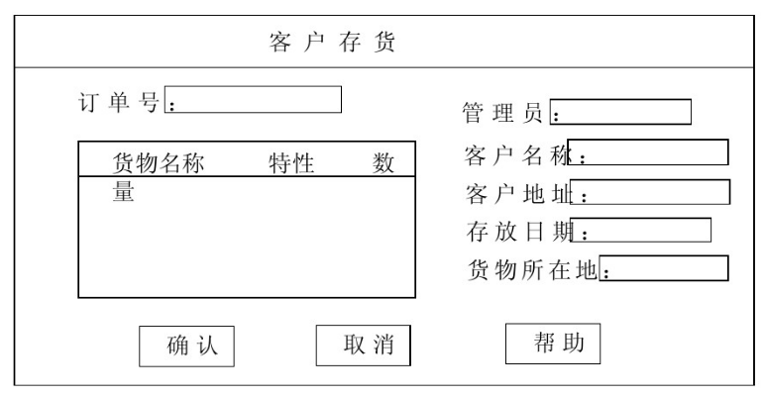
一个例子--接受客户存货订单
界面1

Slide 20
一个例子--接收客户提货订单
（1）当订单管理员接收客户提货订单时，系统弹出界面2；
（2）根据客户提供的信息，订单管理员填写有关的信息，例如客户名称、 通信地址、提货日期、货物目的地、货物名称、特性、数量等。订单号和管理员可由系统自动填写，但可以修改；
（3）在订单管理员填写有关提货订单的信息时，各项内容均可修改，当按下“确认”后，完成订单录入，按下“取消”后，取消订单录入。按下“帮助”后，系统显示当前窗口的帮助信息；
（4）系统根据录入的订单进行运输能力检查，如果在客户指定的时间，没有足够的运输能力将货物从仓库运到货物目的地，系统通知订单管理员不能接收客户提货订单；

Slide 21
一个例子--接收客户提货订单
1.如果客户取消提货请求,则删除客户提货订单；
2.如果客户减少提货数量,则更新客户提货数量,然后确认客户提货订单;
3.如果客户增加提货数量，则生成新的客户提货订单；
4.如果改变提货日期，则重新检查运输能力，然后确认或取消客户提货订单；

Slide 22
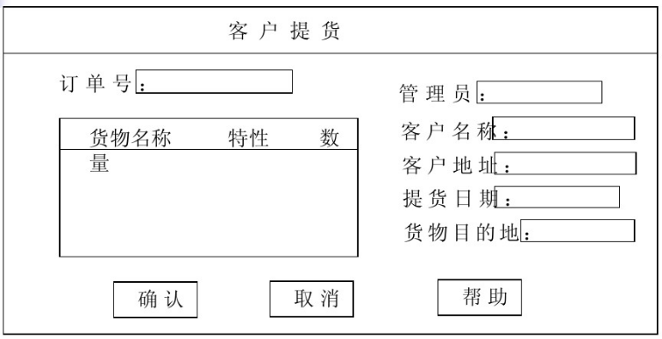
一个例子--接收客户提货订单
界面2

Slide 23
问题
1.界面原型的优势？
可视化
2.随意说出两个专门的界面原型工具。
3. Axure RP的全称
Axure Rapid Prototyping

Slide 24
Axure RP的介绍
Axure RP是一个专业的快速原型设计工具。Axure（发音：Ack-sure），代表美国Axure公司；RP则是Rapid Prototyping（快速原型）的缩写。
Axure RP是美国Axure Software Solution公司旗舰产品，是一个专业的快速原型设计工具，让负责定义需求和规格、设计功能和界面的专家能够快速创建应用软件或Web网站的线框图、流程图、原型和规格说明文档。作为专业的原型设计工具，它能快速、高效的创建原型，同时支持多人协作设计和版本控制管理 。

Slide 25
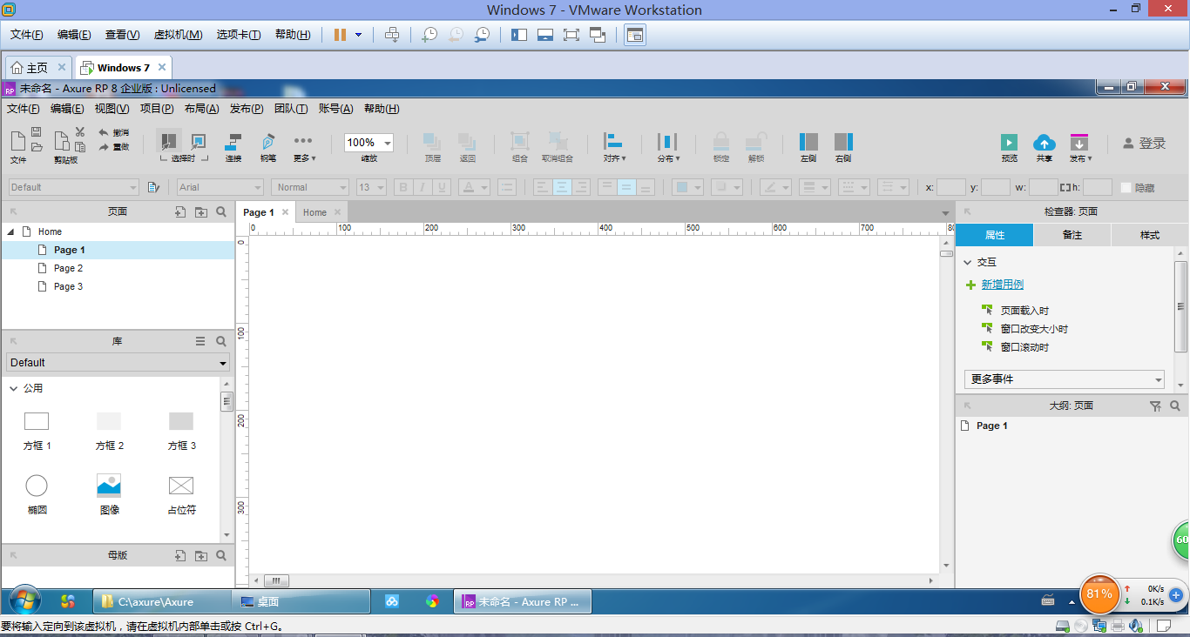
Axure RP的使用方法
首先打开后，自动新建了一个项目，如下，双击page1，进行布局

Slide 26
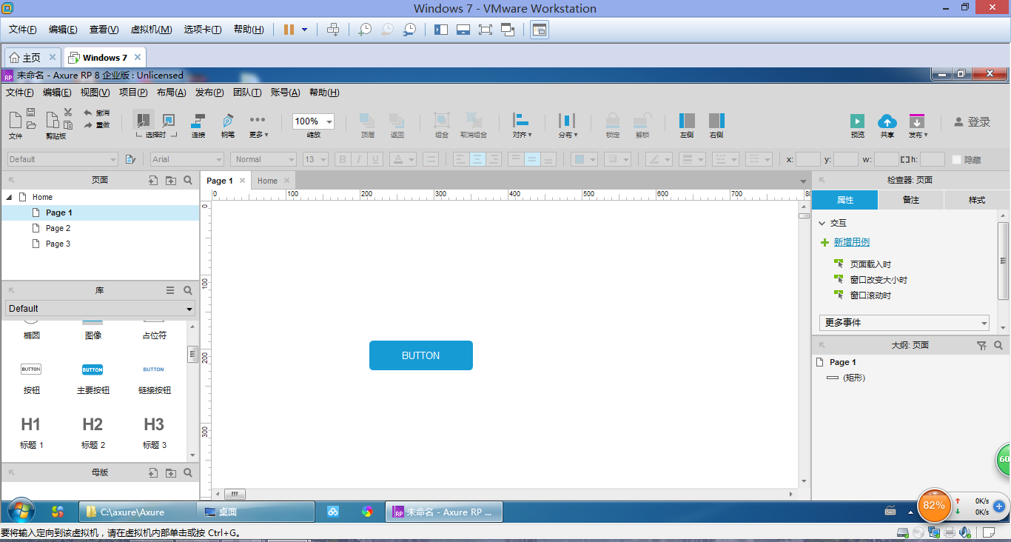
Axure RP的使用方法
从左下角的部件库中选择一个组件，如主要按钮，拖拽到页面中

Slide 27
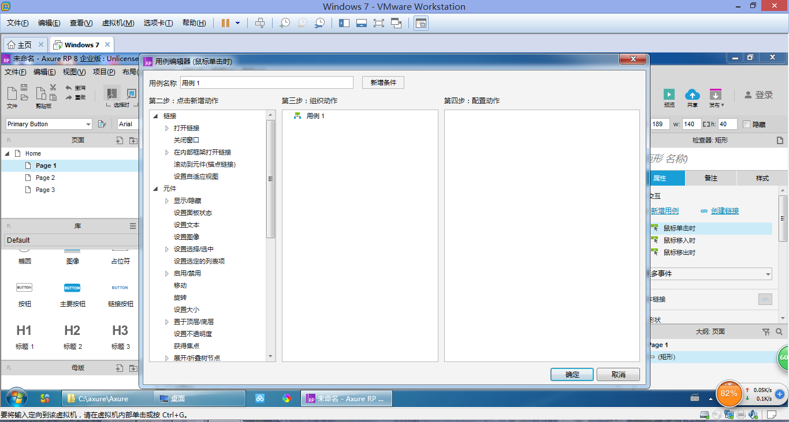
Axure RP的使用方法
选择部件，可以在右下角的属性栏里设置部件的属性值

Slide 28
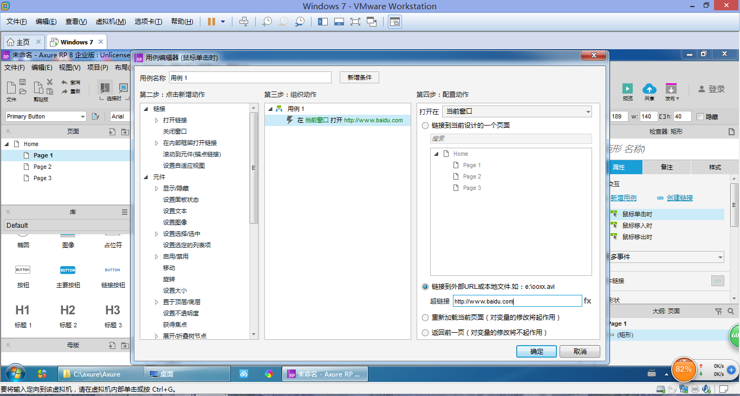
Axure RP的使用方法
我们选择了制作超链接

Slide 29
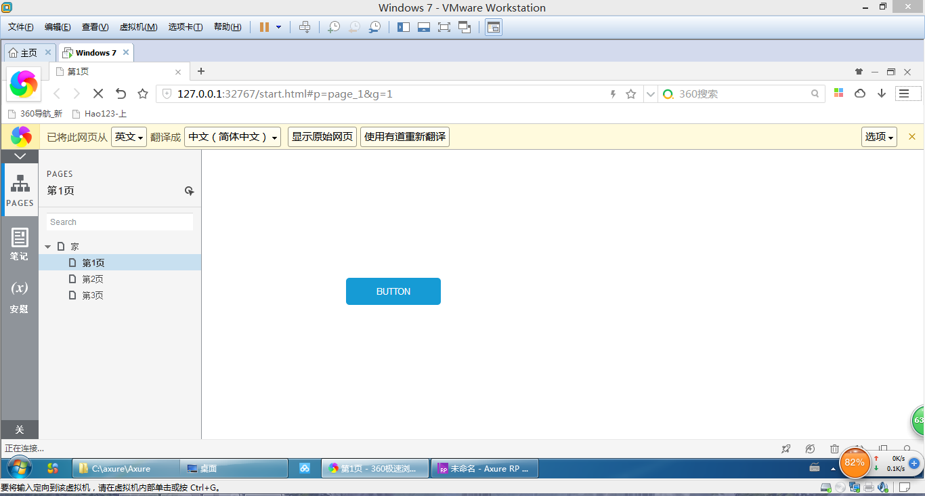
Axure RP的使用方法
点击预览

Slide 30
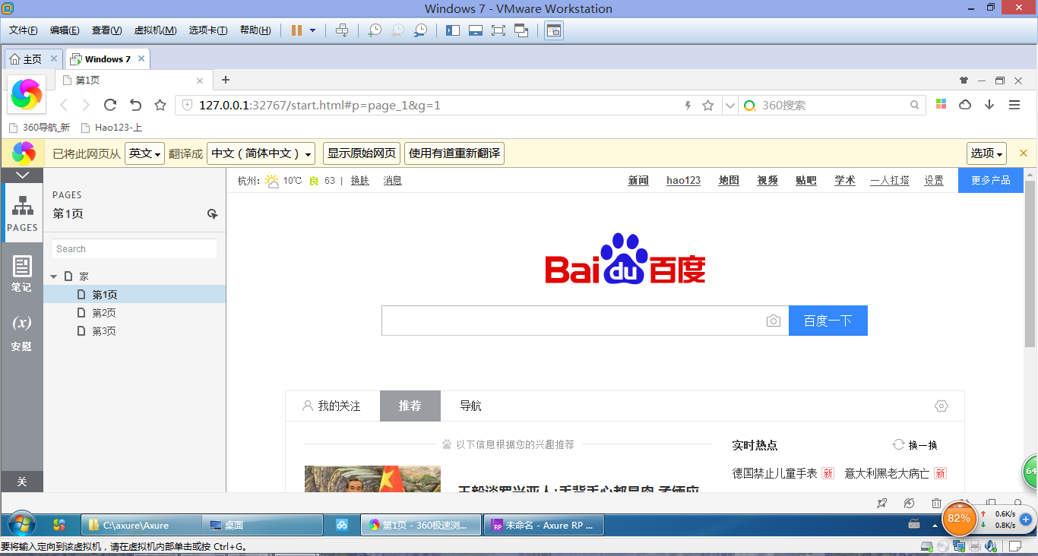
Axure RP的使用方法
再点击按钮

Slide 31
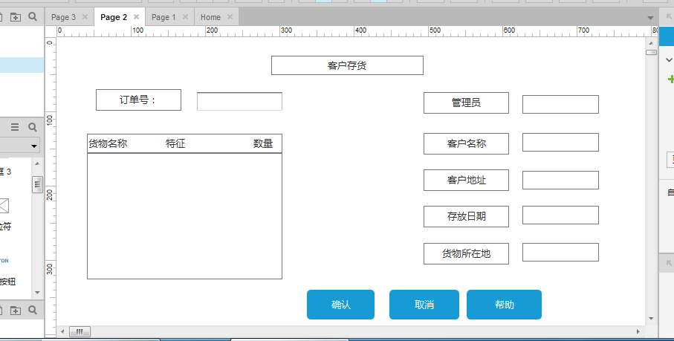
先前例子的图

Slide 32
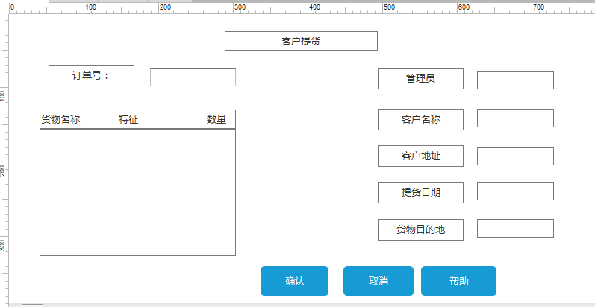
先前例子的图

Slide 33

参考文献
百度文库https://wenku.baidu.com/view/1161afe95ef7ba0d4a733bfd.html
https://jingyan.baidu.com/article/b87fe19eb996e652183568b2.html
小组分工及评价
李文杰：界面原型赶工（28%）
赵伟：帮助出题及写之前遗漏的文档（26%）
陈启强：uml--界面原型ppt制作、帮忙出题（24%）
余泽伟：出两份期中题目（22%）

Slide 34
谢谢聆听

